Slide 1
PROGRAMĖLĖS PRISTATYMAS PARENGĖ: REGINA RATKEVIČIENĖ 2021-06-10

Slide 2
Kaip veikia Edpuzzle?
IŠSIRINKITE VAIZDO MEDŽIAGĄ;
IŠKIRPKITE REIKIAMĄ EPIZODĄ (-US);
ĮTERPKITE Į VAIZDO FILMĄ KLAUSIMUS (UŽDUOTIS);
NUSTATYKITE NEPERTRAUKIAMĄ VAIZDO PAMOKOS PERŽIŪRĄ .
SEBĖKITE MOKINIŲ ATSAKYTŲ KLAUSIMŲ REZULTATUS IR VERTNKITE

Slide 3
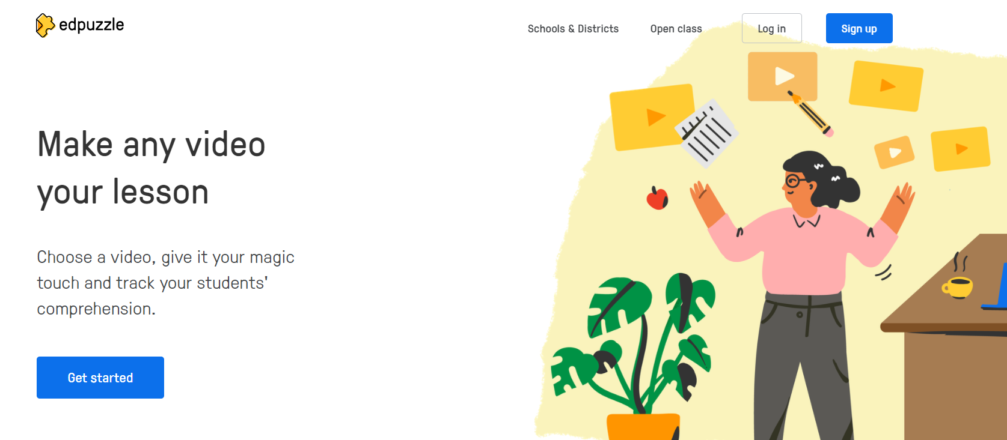
Kaip užsiregistruoti Edpuzzle puslapyje? https://edpuzzle.com/
Naršklėje įvedam https://edpuzzle.com/
Užsregistruojame kaip naujas vartotojas

Slide 4
Pažymėkite, kad esat mokytojas ir kurkite paskyrą per google aplinką

Slide 5
Kaip kuriama video pamoka?
Skirti namų darbą
Taisyti, pridėti užduočių

Slide 6
Užrašome pamokos pavadinimą ir konstruojame užduotį
Spaudžiam, kai reikia iškirpti
Klausimų skiltis
Šis mygtukas leidžia įrašyti savo balsą

Slide 7
Ką mato mokinys?

